Slide 1
Продвинутая игра в города
Новичков Егор

Slide 2
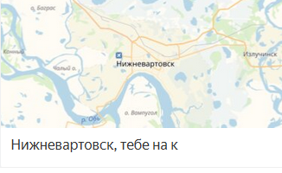
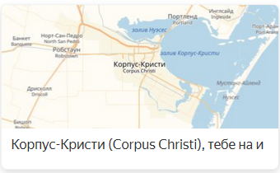
В чем суть
Знакомый концепт
новые фичи

Slide 3
Внутренности
API Алисы API static maps
API геокодера API Яндекс.Переводчика

Slide 4
Проблемы
"Перенаселенность" PythonAnywhere
Массивный список городов

Slide 5
Перспективы
Стабилизация работы
Больше городов Различные языковые версии навыка

Slide 6
Спасибо за внимание
конец

